Slide 1
Sistemas Operativos
Cursada 2022
Comisión S21 y S22

Slide 2
Memoria Virtual (Algoritmos)
Algoritmos de selección de Pagina Victima
FIFO
Optimo
LRU
LRU por aproximación
Bits de referencias adicionales
Segunda chance o reloj

Slide 3
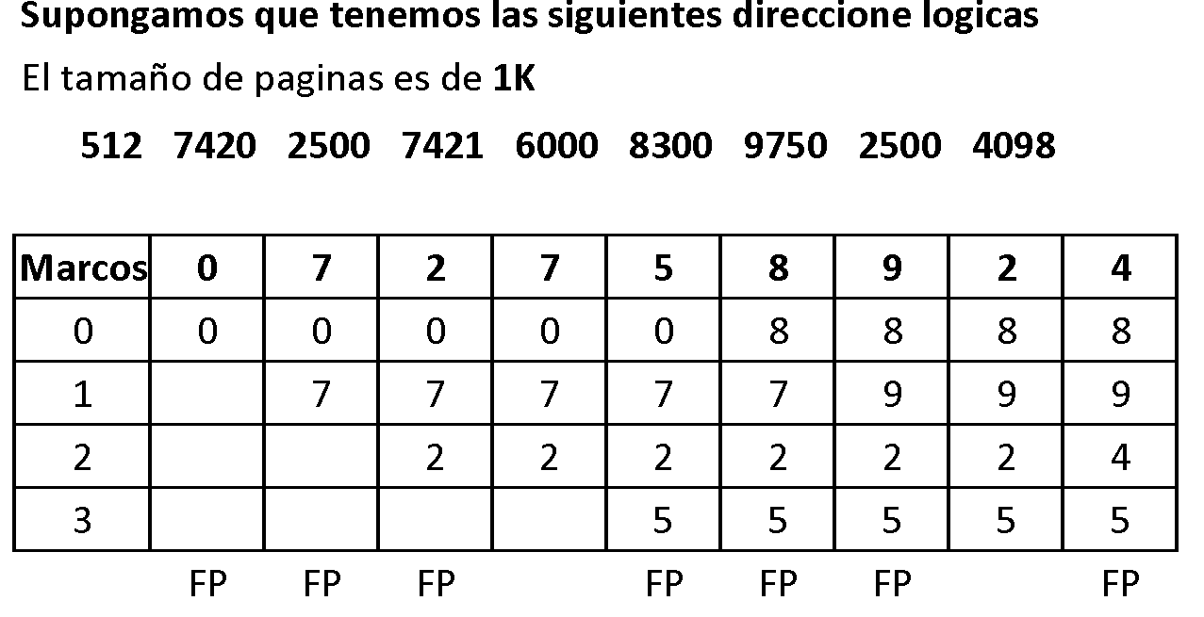
Memoria Virtual (Algoritmos)
Algoritmo FIFO ( Ya conocido )

Slide 4
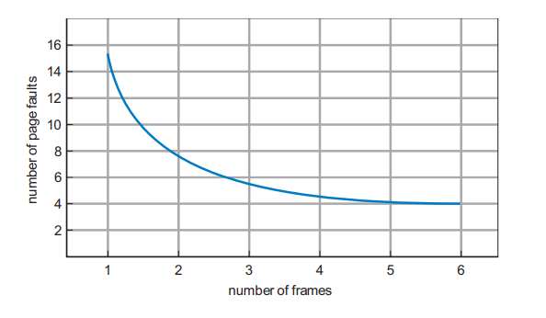
Memoria Virtual (Algoritmos)
Para FIFO deberíamos tener una expectativa de aciertos que se refleja en esta curva
Porque no llega a 0 (siempre habrá 1 FP)

Slide 5
Memoria Virtual (Algoritmos)
Se estudio el comportamiento de la curva.
Si el algoritmo era realmente eficiente
Belady tomo la posta y estudio este grafico

Slide 6
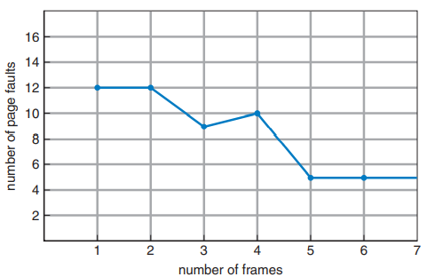
Memoria Virtual (Algoritmos)
Después de estudiar el comportamiento
En base a muchos Datos Estadísticos
Cuanto mas marcos asigno anda peor??
Esto se llama “Anomalía de Belady”

Slide 7
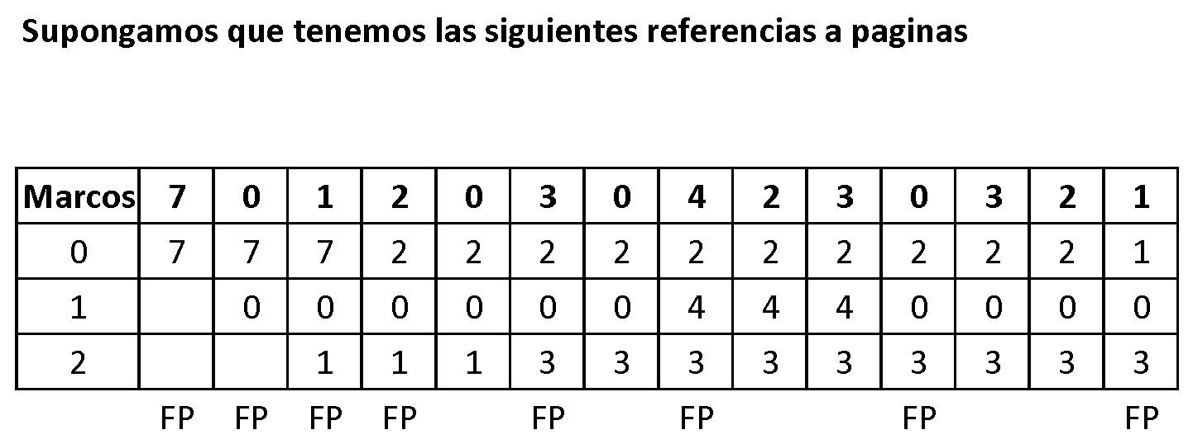
Memoria Virtual (Algoritmos)
Algoritmo Optimo
Fallos de pagina = 8
Como no podemos conocer el futuro, el algoritmo no es aplicable, nos sirve para comparar el resto de los algoritmos

Slide 8
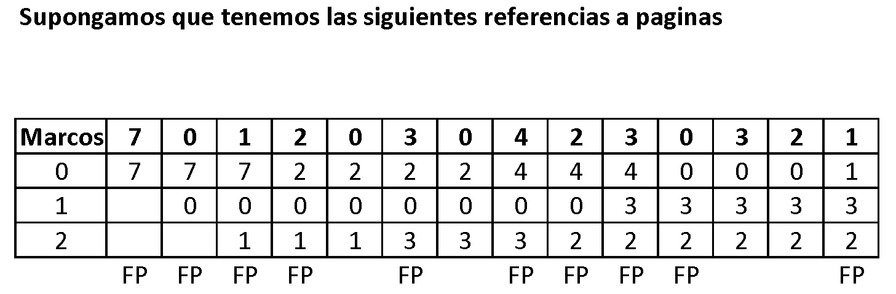
Memoria Virtual (Algoritmos)
Algoritmo LRU (least recently used)
En el optimo, para ver el futuro, analizamos los datos históricos, en muchos casos funciona
Vamos analizar un algoritmo que mire el pasado

Slide 9
Memoria Virtual (Algoritmos)
Algoritmo LRU (least recently used)
En principio como se implemento
Contador
Pila
Lista doblemente enlazada
Ninguna de estas opciones fueron muy eficientes

Slide 10
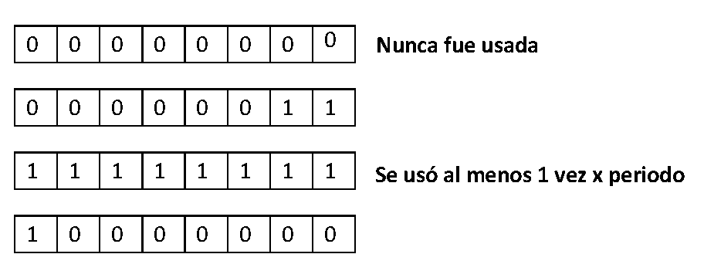
Memoria Virtual (Algoritmos)
Algoritmo LRU por Aproximación
Algoritmo de bits de referencias adicionales
Se usan registros de desplazamientos de 8bits

Slide 11
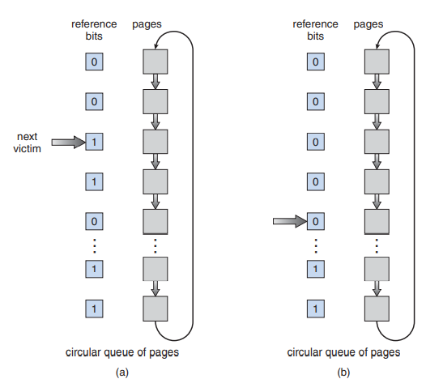
Memoria Virtual (Algoritmos)
Algoritmo LRU por Aproximación
Algoritmo segunda chance o reloj

Slide 12
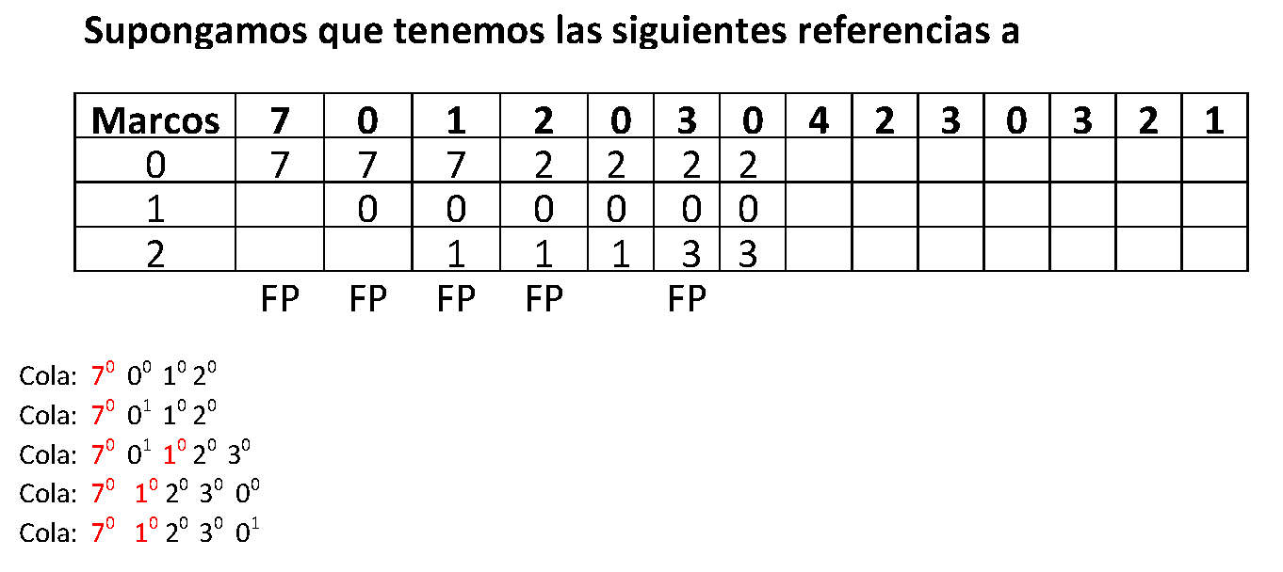
Memoria Virtual (Algoritmos)
Algoritmo LRU por Aproximación
Algoritmo segunda chance o reloj

Slide 13
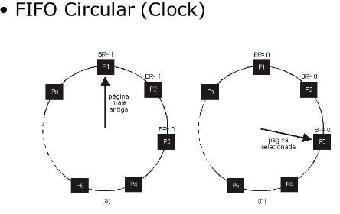
Memoria Virtual (Algoritmos)
Algoritmo LRU por Aproximación
Algoritmo segunda chance o reloj

Slide 14
Memoria Virtual (Algoritmos)
Algoritmo LRU por Aproximación
Algoritmo segunda chance o reloj mejorado
Este algoritmo usa 2 bits en lugar de uno
(0,0) Ni usada – Ni modificada
(0,1) No Usada – Si modificada
(1,0) Si usada – No modificada
(1,1) Si Usada –Si modificada

Slide 15
Memoria Virtual (Algoritmos)
Algoritmos con base de conteo
Tienen un contador que indica la cantidad de veces que se uso
LFU Menos frecuentemente Usada
MFU Mas frecuentemente Usada
Implementaciones costosas, por lo tanto no fueron implementadas

Slide 16
Memoria Virtual (Algoritmos)
Algoritmos con base de conteo
Tienen un contador que indica la cantidad de veces que se uso
LFU Menos frecuentemente Usada
MFU Mas frecuentemente Usada
Son costosas, por lo tanto no fueron implementadas
Los S.O. modernos en realidad tienen en cuenta de no quedarse con la pila de marcos vacíos, por lo tanto hacen pre sacrificio de marcos

Slide 17
Memoria Virtual (Algoritmos)
Otra problemática en la administración de memoria
La paginación bajo demanda o autosatisfacción no funcionan muy bien.
Debemos tener en cuanta los tipos de procesamiento
Asignación inicial de marcos
Equitativa (Interativo)
Proporcional (batch)
Sustitución de marcos
Local (Interativo)
Global (batch)

Slide 18
Memoria Virtual
Cantidad de marcos mínimos asignado a los procesos
Si hablamos de paginación bajo demanda, estamos suponiendo que un proceso arranca con solo cargar la primer pagina. Esto no es así.
Por arquitectura hay una mínima cantidad de paginas que necesita un proceso
Por los niveles de indireccion que puede haber (serian los direccionamientos indirectos o indexados)

Slide 19
Memoria Virtual
Cantidad de marcos mínimos asignado a los procesos
Ejemplos
Variable A : esto es una dirección de memoria
Vector A(I): debo resolver I, y luego A(I)
(Acá mínimo 2 niveles de indireccion)
Pero podemos armar una matriz de este tipo
A(b(c(d))) En este caso tenemos varios niveles de indireccion (Técnica de prog que se llama vectores de agrupamiento)
El compilador determina la cantidad de marcos de acuerdo a los niveles de indireccion que hay.

Slide 20
Memoria Virtual
Inconvenientes que puede ocasionar la M.V.
Sobrepaginacion – Thrashing – Hiperpaginacion
La idea de la M.V. cual es??
Si un proceso necesita mas marcos, y si hay??
Si no hay marcos libres??
Si hay muchos Fallos de Paginas ??
Si los procesos se lo pasan mas tiempo paginando que procesando, caemos en lo que se denomina
Sobrepaginacion

Slide 21
Memoria Virtual
Porque podemos caer en Thrashing?
Vamos a ver primero el contexto donde estamos
Mainframe (procesos batch): El que define el nacimiento es el planificador de lago plazo
Si tenemos procesos orientados a la E/S, por ej.
EL Planificador de Corto Plazo puede decir, tenemos mucho tiempo en wait la CPU, x lo tanto se pueden hacer nacer mas procesos, puede pasar que los procesos entren en F.P. si el P.M.P. sigue viendo mucho en wait, así podemos entrar en sobrepagincion.

Slide 22
Memoria Virtual
Mainframe o no (procesos interactivos):
Acá el problema puede ser una mala decisión del usuario cuando desarrollo (sobredimensiono)
No hay suficientes recursos para lo que quiero hacer (trabajar con un video, abrir 20 sitios)
Falla de algún software de base
En cuanto a ciertos problemas que tiene que ver con las decisiones del usuario los S.O. mucho no pueden hacer.

Slide 23
Memoria Virtual
Como podemos evitar la Sobrepaginacion
Deberíamos poder garantizar que los procesos tengan los marcos necesarios.
Recordar que esto se basa en los modelos de programación (paradigma estructurado, objeto).
Tienen el concepto de que trabajan dentro de una rutina, esto se llama Criterio de Localidad.
Tener toda la rutina cargada con su Var. Locales.
Ahora si uso Var Globales seguramente no voy a tener todo lo que necesito.

Slide 24
Memoria Virtual
Por lo tanto usando este Criterio de Localidad.
El S.O. tiene una referencia de la cantidad de marcos que necesita para el CS y el DS (Arqui.)
Si la segmentación respeta el punto de vista del programador, cada rutina tiene su segmento y como estos están paginados, el compilador sabe de antemano cuantos marco necesita esa rutina. Y si usa variables locales también sabe los marcos que necesita para el DS.

Slide 25
Memoria Virtual
El problema se plantea cuando hay paginación pura.
Debemos definir el Modelo de Localidad:
Significa que a medida que se ejecuta un proceso este se mueve de localidad en localidad, seria un conjunto de paginas que se usan activamente juntas dentro de una rutina.
El Modelo de Conjunto de Trabajo se basa en la suposición de localidad.

Slide 26
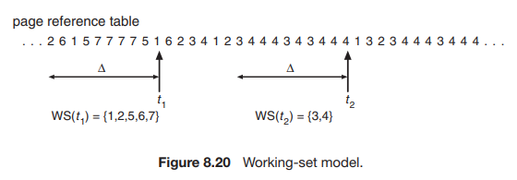
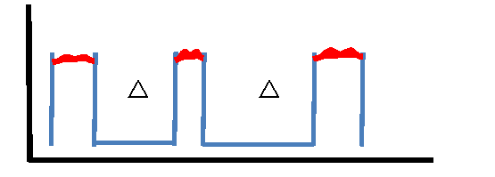
Memoria Virtual
Por ejemplo
Este modelo define un △, para definir la ventana del conjunto de trabajo

Slide 27
Memoria Virtual
Otro modelo es poner una tope inferior y un tope superior a la cantidad de fallos de pagina.
Si tengo muchos fallos de pagina quiere decir que no le di lo suficiente.
Si casi no tengo fallos quiere decir que le di demás
Por lo tanto debemos medir la Tasa de Fallos
Ej. Si cada 100 direccionamientos tengo 10 fallos, quiere decir que le di poco, si tengo 1 al menos quiere decir que puedo sacrificar los de la misma rutina.

Slide 28
Memoria Virtual
Tamaños de Paginas
Hasta ahora veníamos trabajando con un solo tamaño.
La realidad de los S.O. modernos es que tratan otros tipos de archivos, los cuales son mas difícil de paginar por su tamaño.
Por ej. los archivos multimedias que son de tamaños considerados.
Por lo tanto los S.O. manejan distintos tamaños de paginas

Slide 29
Memoria Virtual
Tamaños de Paginas
Una zona de la RAM es para paginas fijas.
La otra zona de la RAM es para paginas variables.
Los tamaños no varían por ejemplo para la zona del CS (1,2,4, u 8K)
Para la zona del DS si pueden varias, y llegar a Megas de tamaño, siempre respetando que sean potencia de base 2, porque?

Slide 30
Memoria Virtual
Prepaginacion
En este caso voy a cargar todas las paginas de código de una rutina determina, como se cuales paginas usa, se usa un método estadístico, el S.O. guarda en un archivo las referencias usadas.
Presacrificio
En este caso tengo que evitar quedarme con la pila de M.L. vacía.
Para esto debo presacrificar próximas P.V. Esto el S.O. lo hace en momentos de cambio de contexto.
Esto no significa sacarla de la RAM, sino marcarla, porque si se vuelve a usar no hace falta ir a buscarla al disco.

Slide 31
Memoria Virtual
Memoria RAM
Hoy en día los equipos prácticamente les sobra memoria
Entonces porque la M.V.?, ya dijimos que tiene enormes ventajas
En algunos casos podemos jugar con algunos parámetros del S.O. para usar + o – swap
Pero el S.O. al tener mucha RAM de sobra usa muchas veces esta memoria como cache del disco rígido.

Slide 32
Fin del Tema

